Slide 1
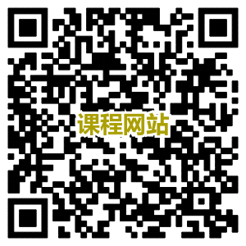
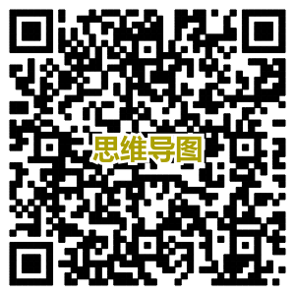
Python程序设计
第一章：Python概述
阿里巴巴商学院
程序设计基础教研组

Slide 2
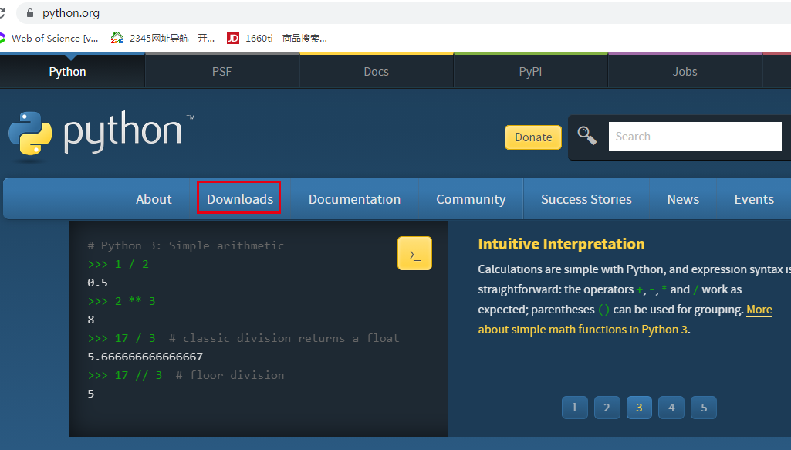
1.1 下载与安装
Python采用编译/解释混合方式
先编译成字节码，再解释执行
安装Python 3.X
http://www.python.org/
下载相应的程序
与Python 2.x有不兼容的地方
启动Python

Slide 3
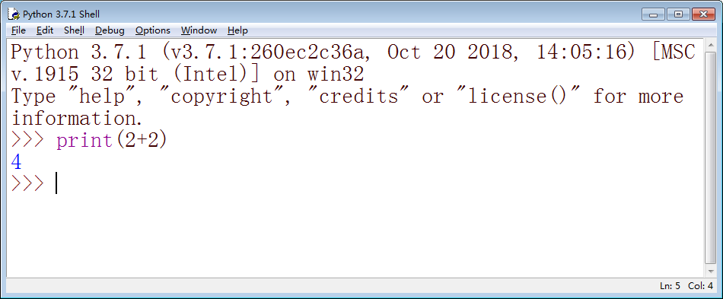
1.2 代码执行：交互式

Slide 4
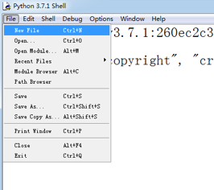
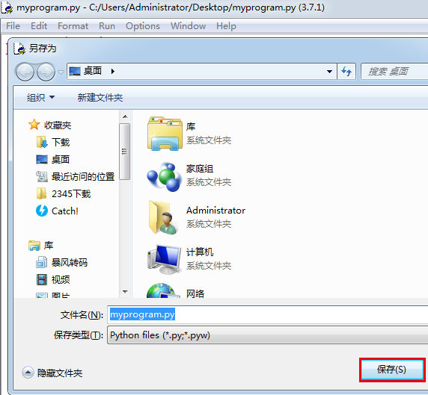
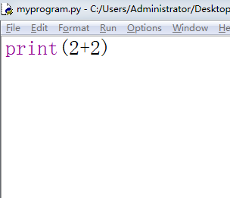
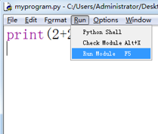
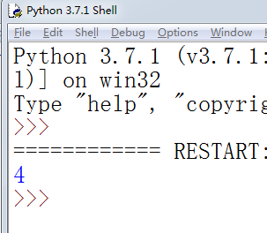
1.2 代码执行：脚本式
创建文件
保存文件
写入代码
运行代码
查看结果

Slide 5
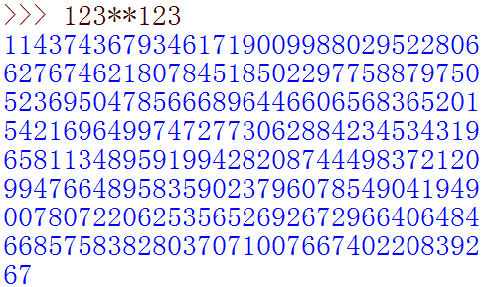
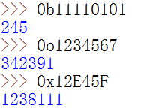
1.3 基本数据类型:整数
有不同的进制类型
默认十进制
二进制(0b,0B)
八进制(0o,0O)
十六进制(0x,0X)
Python 3.7.X可以表示任意大小整数

Slide 6
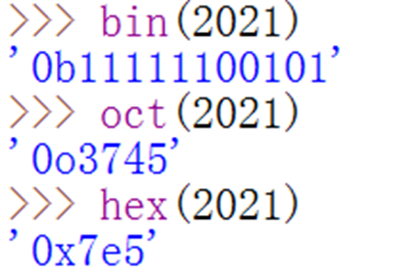
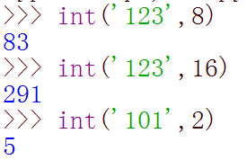
1.3 基本数据类型：整数
可以通过内置函数bin,oct,hex实现10进制与其转换
字符串形式可以用int转换成十进制整数

Slide 7
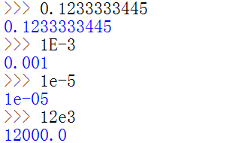
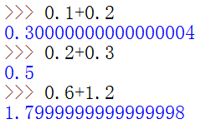
1.3 基本数据类型：浮点数
普通和科学计数法（用 E或e表示10）
存在不定尾数，有些浮点数无法精确表达

Slide 8
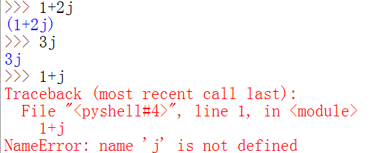
1.3 基本数据类型：复数
复数(有实部和虚部)
注意：当虚部为1时，1不可省略！

Slide 9
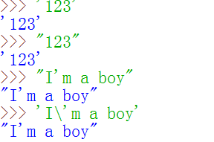
1.3 基本数据类型：字符串
在解释器中高亮显示
1：单引号内包含的字符；
2：也可以用双引号；
3：使用分割符’的时候可以用双引号区分，也可以用转义自符\’；
4：字符串允许有空（不含任何字符）。

Slide 10
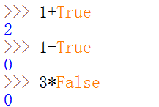
1.3 基本数据类型：布尔值
布尔值
True(1，非零值，非空值), False(0，零值，空值)
布尔值可以直接参与运算
True相当于1
False相对于0

Slide 11
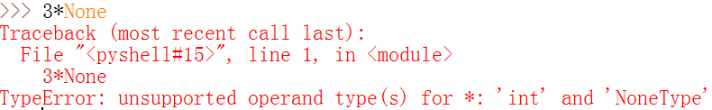
1.3 基本数据类型：空值
空值 None
空值不能直接参与运算！

Slide 12


1.4 变量：变量的创建
一个数据在计算机内需要一个对应的内存空间，每个内存空间存在一个地址。通过地址程序可以访问内存中的数据。
变量名和变量的地址进行关联，从而可以通过变量名来访问数据。

Slide 13
1.4 变量：变量的命名规则
命名规则：
包含合法的字符：字母，数字和下划线
不能以数字开头
不能与python关键字重复
大小写敏感
and | as | assert | break | class | continue
def | del | elif | else | except | finally
for | from | False | global | if | import
in | is | lambda | nonlocal | not | None
or | pass | raise | return | try | True
while | with | yield
附表：Python关键字

Slide 14
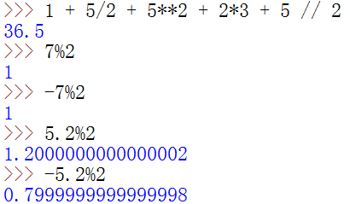
1.5 操作符：运算操作符
+ ：加
- ：减
* ：乘
**：乘方
/ ：除
//：地板除
%：向左取余

Slide 15
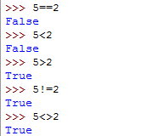
1.5 操作符：比较操作符
<
>
<=
>=
==
!=
<>

Slide 16
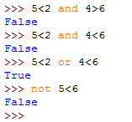
1.5 操作符：逻辑操作符
and
not
or

Slide 17
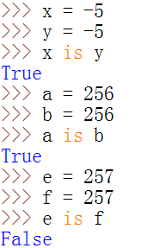
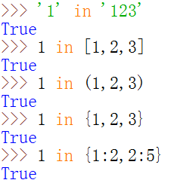
1.5 操作符：身份和成员关系
身份运算符：is 或 is not
成员关系运算符：in 或 not in

Slide 18
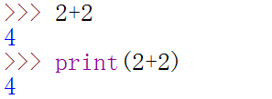
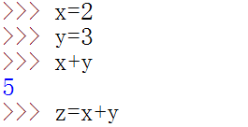
1.6 语句和表达式
表达式是某事，而语句就是做某事。
在交互式解释器中执行上述两行代码，结果都是一样的。交互解释器会把所有表达式的值输出。
语句改变了事物，但没有返回值，也不会有输出。

Slide 19
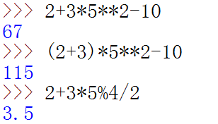
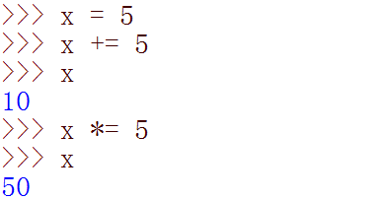
算术表达式
包含各种运算符的计算表达式
赋值语句
赋值运算符=，增强赋值运算符 (部分位运算符[不包含取反]和全部算数运算符加 =，之间不能有空格)，如+= ， /=

Slide 20
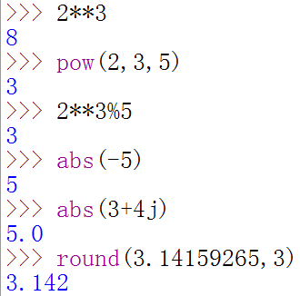
1.7 函数
函数就好像就可以用来实现特定功能的小程序一样。
使用函数的方式叫做调用，调用的时候需要提供参数。
函数调用的可以看成另外一种表达式。

Slide 21
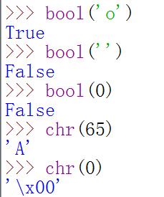
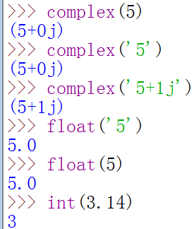
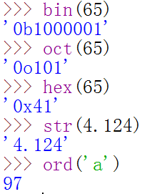
常用内置函数
bool(),chr()分别表示转成布尔值，ASCII码转单字符字符串
complex() 表示转成复数，包含类似 ‘1+2j’的字符串
float(),int()转成浮点数或整数
str(),ord()转字符串和ASCII码

Slide 22
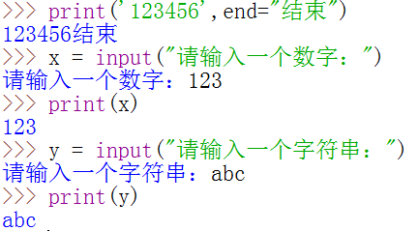
1.8 简单输入与输出
有时候程序需要输出结果(print)，有时候也需要获取数据(input)
print()将参数值打印出来，可选参数end表示结束标志符
input()获取用户输入，并转换为字符串返回

Slide 23
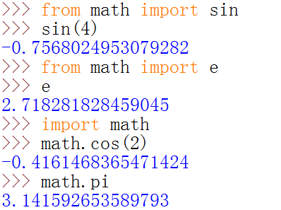
1.9 模块
1.导入模块
import module_name
2.访问模块函数或者变量

Slide 24
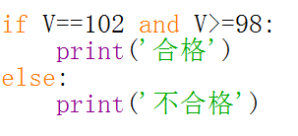
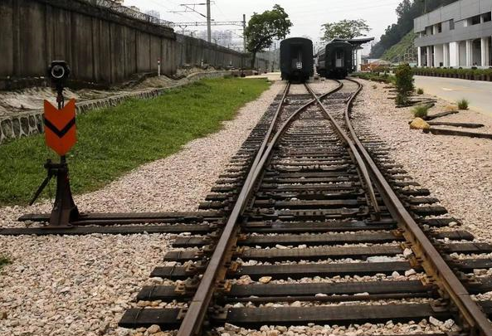
1.10 简单条件语句
判断某种条件是否成立。
牢记冒号，缩进，对齐 三原则

Slide 25
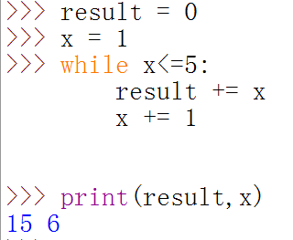
1.11 简单循环语句
while 循环
while后面表达式为真时，持续执行循环体内语句
0 |  | result=0; x = 1
1 | result += x x += 1 | result=1; x = 2
2 | result += x x += 1 | result=3; x = 3
3 | result += x x += 1 | result=6; x = 4
4 | result += x x += 1 | result=10; x = 5
5 | result += x x += 1 | result=15; x = 6
牢记冒号，缩进，对齐 三原则

Slide 26
1.14 注意事项
写程序基本建议--认真！几点具体避坑建议：
1：避免拼错标志符，如变量名，函数，语句等
2：避免使用中文符号，如引号，逗号，括号等
3：左边一个引号和右边的引号一定有对应的匹配（括号也一样）
4：注意书写格式（冒号，缩进，对齐）

Slide 27
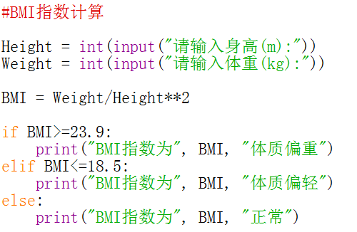
1.15 体质指数的代码实现

Slide 28
谢 谢！

